Slide 1


Uzņēmumu kravas autoparku raksturojums un kravas autoparku atjaunošanas plāni
Latvijas uzņēmumu aptauja
2024. gada aprīlis-maijs

Slide 2
Saturs
Pētījuma apraksts 3
GALVENIE SECINĀJUMI 4
GALVENIE REZULTĀTI
1. Uzņēmumu kravas transportlīdzekļu autoparka raksturojums
1.1. Kravas transportlīdzekļu skaits uzņēmumos 9
1.2. Kravas transportlīdzekļu vidējais vecums 10
1.3. Kravas transportlīdzekļiem izmantotās degvielas veidi 14
2. Uzņēmumu kravas autoparku atjaunošanas plāni
2.1. Plāni uzņēmumu kravas autoparku atjaunošanai 18
2.2. Iegādei plānoto kravas transportlīdzekļu degvielas veidi 21
PIELIKUMS
Aptaujas anketa 27
Statistiskās kļūdas novērtēšanas tabula 28

Slide 3

Pētījuma apraksts
Pētījuma apraksts
Aptaujas tehniskā informācija
Pamata mērķa grupa: uzņēmumi, kuru autoparkā ir ne mazāk kā 10 kravas transportlīdzekļi ar pilnu masu virs 3.5 tonnām
Paplašinātā mērķa grupa: uzņēmumi, kuru autoparkā ir mazāk kā 10 kravas transportlīdzekļi ar pilnu masu virs 3.5 tonnām
Aptaujas metode: telefona intervijas (CATI) un WEB aptauja
Sasniegtās izlases apjoms: 152 uzņēmumi, tai skaitā:
  46 uzņēmumi, kuru autoparkā ir mazāk nekā 10 kravas transportlīdzekļi
  106 uzņēmumi, kuru autoparkā ir 10 un vairāk kravas transportlīdzekļi
Interviju ieguves veids:
Uzņēmumi, kuru autoparkā ir mazāk kā 10 kravas transportlīdzekļi :
  46 respondenti (100%) WEB aptauja
Uzņēmumi, kuru autoparkā ir ne mazāk kā 10 kravas transportlīdzekļi :
  29 respondenti WEB aptauja
  77 respondenti telefona intervijas CATI)
Aptaujas veikšanas laiks: 19.04.2024.–10.05.2024.
PĒTĪJUMA VEICĒJS:
3

Slide 4
Galvenie secinājumi

Slide 5
Galvenie secinājumi (1)
1. Uzņēmumu kravas transportlīdzekļu autoparka raksturojums
Aptaujāto uzņēmumu kravas transportlīdzekļu autoparka lielums šajā aptaujā ir robežās no 1 līdz 96 kravas transportlīdzekļiem. 10 un vairāk kravas transportlīdzekļu pieder 70% no aptaujātajiem uzņēmumiem. Izdalot mazākās grupās, redzams, ka 1-9 kravas transportlīdzekļi pieder 30% uzņēmumu, 10-18 kravas transportlīdzekļu pieder 41% uzņēmumu, 20-29 kravas transportlīdzekļu pieder 11% aptaujāto uzņēmumu, 30-49 kravas transportlīdzekļu pieder 10% uzņēmumu, savukārt 50-96 kravas transportlīdzekļu pieder 7% aptaujāto uzņēmumu.
Nedaudz vairāk kā pusei (51%) no aptaujātajiem uzņēmumiem, vidējais kravas transportlīdzekļu vecums ir 5-10 gadi. Kravas transportlīdzekļi ar vidējo vecumu 11-15 gadi pieder 21% aptaujāto uzņēmumu, 12% uzņēmumu kravas transportlīdzekļu autoparka vidējais vecums ir 16-20 gadi. 11% uzņēmumu ir salīdzinoši jauns autoparks – tā vidējais vecums ir līdz 5 gadiem. Mazākā uzņēmumu grupa (4%) norādījuši, ka viņu transportlīdzekļu vidējais vecums ir vairāk par 20 gadiem.
Pastāv statistiski nozīmīga saistība starp kravas transportlīdzekļu skaitu uzņēmumā un kravas transportlīdzekļu vecumu - jo vairāk kravas transportlīdzekļu ir uzņēmumā, jo mazāks ir to vidējais vecums
Pārliecinoši visvairāk (99%) uzņēmumu kravas transportlīdzekļu tiek darbināti ar dīzeļdegvielu. Dīzeļdegvielu kā vienīgo degvielas veidu savā autoparkā izmanto 93% uzņēmumu. Ar benzīnu tiek darbināti 4% no aptaujāto uzņēmumu kravas transportlīdzekļiem. Vēl mazāka uzņēmumu daļa (3%) izmanto benzīnu kā vienīgo degvielas veidu. Elektrību kā enerģijas veidu kravas transportlīdzekļu darbināšanai izmanto 2% no aptaujāto uzņēmumu kravas transportlīdzekļiem. Kā vienīgo enerģijas avotu to izmanto vien 0,7% no aptaujātajiem uzņēmumiem. Ar LPG tiek darbināts 1% no aptaujāto uzņēmumu kravas transportlīdzekļiem, un kā vienīgo degvielas veidu to neizmanto neviens uzņēmums. Šajā pētījumā aptaujāto uzņēmumu autoparkā nav neviena kravas transportlīdzekļa, ko darbina ar CNG.
Novērojams, ka neliela daļa uzņēmumu savu kravas autoparku darbina ar dažādiem degvielas veidiem, piemēram, ar dīzeļdegvielu un benzīnu savus kravas transportlīdzekļus darbina 3% uzņēmumu, ar dīzeļdegvielu un elektrību savus auto darbina 1% uzņēmumu, ar dīzeļdegvielu un LPG – 0,7% uzņēmumu. Pavisam neliela daļa (0,7%) savam autoparkam izmanto trīs degvielas veidus – dīzeļdegvielu, benzīnu un LPG.

Slide 6
Galvenie secinājumi (2)
2. Uzņēmumu kravas autoparku atjaunošanas plāni
Lielākā daļa uzņēmumu (64%) kopumā plāno atjaunot uzņēmuma kravas autoparku līdz 2030. gadam (noteikti JĀ - 36%, drīzāk JĀ - 28%). 25% aptaujāto uzņēmumu kopumā neplāno atjaunot savus kravas autoparkus (noteikti NĒ – 7%, drīzāk NĒ – 18%).
No tiem uzņēmumiem, kuri kopumā plāno atjaunot kravas autoparku līdz 2030. gadam vai kuriem šobrīd ir grūti pateikt par saviem plāniem, pārliecinoši lielākā daļa (91%) aptaujāto uzņēmumu plāno atjaunot uzņēmuma kravas transportlīdzekļu autoparku ar dīzeļdegvielu darbināmiem kravas transportlīdzekļiem. 5% atzīmējuši, ka plānos ietilpst atjaunot uzņēmuma kravas autoparku ar elektrību darbināmiem kravas transportlīdzekļiem, 4% atzīmējuši, ka atjaunos kravas autoparku ar CNG darbināmiem kravas transportlīdzekļiem, 3% - ka atjaunos ar LPG darbināmiem kravas transportlīdzekļiem, 2% - ka ar benzīnu darbināmiem kravas transportlīdzekļiem.
Raksturojot tos 4% uzņēmumu, kuri plāno atjaunot savu kravas autoparku ar CNG darbināmiem kravas transportlīdzekļiem, jāmin, ka to kravas autoparka izmērs ir robežās no 1 līdz 14 kravas transportlīdzekļiem, savukārt kravas autoparka vecums - līdz 15 gadiem. Šo uzņēmumu kravas transportlīdzekļi šobrīd tiek darbināti tikai ar dīzeļdegvielu, un papildus nākotnes iecerei – atjaunot kravas autoparku ar CNG darbināmiem kravas transportlīdzekļiem, plāno to atjaunot arī ar dīzeļdegvielu un elektrību darbināmiem kravas transportlīdzekļiem

Slide 7
Galvenie rezultāti

Slide 8
1. Uzņēmumu kravas transportlīdzekļu autoparka raksturojums

Slide 9
1.1. Kravas transportlīdzekļu skaits uzņēmumos
«A1. Sakiet, lūdzu, cik Jūsu uzņēmuma autoparkā ir kravas transportlīdzekļi ar pilnu masu virs 3.5 tonnām?»
Bāze: visi uzņēmumi; n=152

Slide 10
1.2. Kravas transportlīdzekļu vidējais vecums
«A2. Kāds ir Jūsu uzņēmuma kravas transporta līdzekļu vidējais vecums?»
Bāze: visi uzņēmumi; n=152

Slide 11
1.2. Kravas transportlīdzekļu vidējais vecums
«A2. Kāds ir Jūsu uzņēmuma kravas transporta līdzekļu vidējais vecums?»
Bāze: uzņēmumi attiecīgajās grupās (skat. «n=» grafikā)

Slide 12
1.2. Kravas transportlīdzekļu vidējais vecums
«A2. Kāds ir Jūsu uzņēmuma kravas transporta līdzekļu vidējais vecums?»
Bāze: uzņēmumi attiecīgajās grupās (skat. «n=» grafikā)

Slide 13
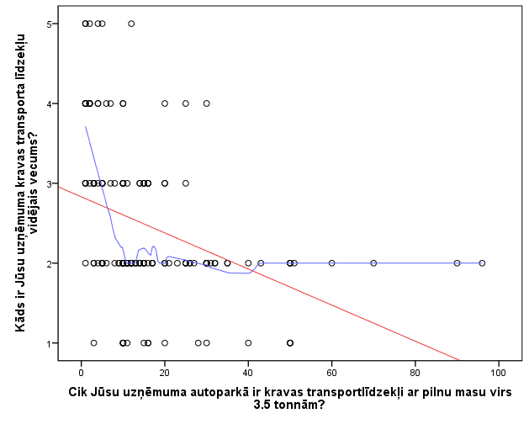
1.2. Kravas transportlīdzekļu vidējais vecums
Vairāk par 20 g.
16-20 g.
Pastāv statistiski nozīmīga saistība starp kravas transportlīdzekļu skaitu uzņēmumā un kravas transportlīdzekļu vecumu - jo vairāk kravas transportlīdzekļu ir uzņēmumā, jo mazāks ir to vidējais vecums (r_{S}(151) = -0,485, p < 0,001).
11-15 g.
5-10 g.
Līdz 5 g.

Slide 14
1.3. Kravas transportlīdzekļiem izmantotās degvielas veidi
«A3. Ar kādu degvielu tiek darbināti Jūsu uzņēmuma kravas transporta līdzekļi?»
«A4. Jūs norādījāt, ka Jūsu uzņēmumā patlaban ir … kravas transporta līdzekļi.
Kā šīs kravas automašīnas sadalās pa dažādiem degvielas veidiem?»
Ar attiecīgo degvielas veidu darbināmo kravas transportlīdzekļu sadalījums uzņēmumos
Uzņēmumos izmantoto kravas transportlīdzekļu degvielas veidu kombinācijas
Bāze: visi uzņēmumi; n=152
Vairākatbilžu jautājums (% summa > 100)
Bāze: visi uzņēmumi; n=152

Slide 15
1.3. Kravas transportlīdzekļiem izmantotās degvielas veidi
«A3. Ar kādu degvielu tiek darbināti Jūsu uzņēmuma kravas transporta līdzekļi?»
Bāze: uzņēmumi attiecīgajās grupās (skat. «n=» grafikā)
Vairākatbilžu jautājums (% summa > 100)

Slide 16
1.3. Kravas transportlīdzekļiem izmantotās degvielas veidi
«A3. Ar kādu degvielu tiek darbināti Jūsu uzņēmuma kravas transporta līdzekļi?»
Bāze: uzņēmumi attiecīgajās grupās (skat. «n=» grafikā)
Vairākatbilžu jautājums (% summa > 100)

Slide 17
2. Uzņēmumu kravas autoparku atjaunošanas plāni

Slide 18
2.1. Plāni uzņēmumu kravas autoparku atjaunošanai
«A6. Vai Jūsu uzņēmums plāno atjaunot uzņēmuma kravas autoparku līdz 2030. gadam?»
Kopumā neplāno atjaunot,
25%
Kopumā plāno atjaunot,
64%
Bāze: visi uzņēmumi; n=152

Slide 19
2.1. Plāni uzņēmumu kravas autoparku atjaunošanai
«A6. Vai Jūsu uzņēmums plāno atjaunot uzņēmuma kravas autoparku līdz 2030. gadam?»
Bāze: uzņēmumi attiecīgajās grupās (skat. «n=» grafikā)

Slide 20
2.1. Plāni uzņēmumu kravas autoparku atjaunošanai
«A6. Vai Jūsu uzņēmums plāno atjaunot uzņēmuma kravas autoparku līdz 2030. gadam?»
 |  | Vai Jūsu uzņēmums plāno atjaunot uzņēmuma kravas autoparku līdz 2030. gadam?
 |  | Noteikti JĀ | Drīzāk JĀ | Drīzāk NĒ | Noteikti NĒ | Grūti pateikt | Kopā
Ar kādu degvielu tiek darbināti Jūsu uzņēmuma kravas transporta līdzekļi? | Tikai ar dīzeļdegvielu | 51 | 38 | 27 | 10 | 16 | 142
 |  | 36% | 27% | 19% | 7% | 11% | 100%
 | Ar dīzeļdegvielu un elektrību | 1 | 0 | 0 | 0 | 1 | 2
 |  | 50% | 0% | 0% | 0% | 50% | 100%
 | Ar dīzeļdegvielu un benzīnu | 1 | 2 | 0 | 0 | 1 | 4
 |  | 25% | 50% | 0% | 0% | 25% | 100%
 | Ar dīzeļdegvielu un LPG | 0 | 0 | 1 | 0 | 0 | 1
 |  | 0% | 0% | 100% | 0% | 0% | 100%
 | Ar dīzeļdegvielu, benzīnu un LPG | 1 | 0 | 0 | 0 | 0 | 1
 |  | 100% | 0% | 0% | 0% | 0% | 100%
 | Tikai ar elektrību | 0 | 1 | 0 | 0 | 0 | 1
 |  | 0% | 100% | 0% | 0% | 0% | 100%
 | Tikai ar benzīnu | 0 | 1 | 0 | 0 | 0 | 1
 |  | 0% | 100% | 0% | 0% | 0% | 100%
 | Kopā | 54 | 42 | 28 | 10 | 18 | 152
 |  | 36% | 28% | 18% | 7% | 12% | 100%
Bāze: uzņēmumi attiecīgajās grupās (skat. tabulā)

Slide 21
2.2. Iegādei plānoto kravas transportlīdzekļu degvielas veidi
A7. Ar kādu enerģijas veidu vai degvielu darbināmus transporta līdzekļus Jūsu uzņēmums visdrīzāk iegādāsies?
Bāze: uzņēmumi, kuri kopumā plāno atjaunot savu kravas autoparku līdz 2030. gadam vai kuriem šobrīd ir grūti pateikt par saviem plāniem; n=114
Vairākatbilžu jautājums (% summa > 100)

Slide 22
2.1. Plāni uzņēmumu kravas autoparku atjaunošanai
A7. Ar kādu enerģijas veidu vai degvielu darbināmus transporta līdzekļus Jūsu uzņēmums visdrīzāk iegādāsies?
Bāze: uzņēmumi attiecīgajās grupās;
Vairākatbilžu jautājums (% summa > 100)

Slide 23
2.1. Plāni uzņēmumu kravas autoparku atjaunošanai
A7. Ar kādu enerģijas veidu vai degvielu darbināmus transporta līdzekļus Jūsu uzņēmums visdrīzāk iegādāsies?
Bāze: uzņēmumi attiecīgajās grupās;
Vairākatbilžu jautājums (% summa > 100)

Slide 24
2.1. Plāni uzņēmumu kravas autoparku atjaunošanai
A7. Ar kādu enerģijas veidu vai degvielu darbināmus transporta līdzekļus Jūsu uzņēmums visdrīzāk iegādāsies?
Ar kādu enerģijas veidu vai degvielu darbināmus transporta līdzekļus Jūsu uzņēmums visdrīzāk iegādāsies?
 |  | Dīzeļdegviela | Benzīns | LPG | Elektrība | CNG | Grūti pateikt | Kopā
VISI RESPONDENTI |  | 104 | 2 | 3 | 6 | 4 | 7 | 114
 |  | 91% | 2% | 3% | 5% | 4% | 6% | 100%
Ar kādu degvielu tiek darbināti Jūsu uzņēmuma kravas transporta līdzekļi? | Tikai ar dīzeļdegvielu | 99 | 1 | 2 | 4 | 4 | 5 | 105
 |  | 94% | 1% | 2% | 4% | 4% | 5% | 100%
 | Ar dīzeļdegvielu un elektrību | 1 | 0 | 0 | 0 | 0 | 1 | 2
 |  | 50% | 0% | 0% | 0% | 0% | 50% | 100%
 | Ar dīzeļdegvielu un benzīnu | 4 | 0 | 0 | 0 | 0 | 0 | 4
 |  | 100% | 0% | 0% | 0% | 0% | 0% | 100%
 | Ar dīzeļdegvielu, benzīnu un LPG | 0 | 1 | 1 | 1 | 0 | 0 | 1
 |  | 0% | 100% | 100% | 100% | 0% | 0% | 100%
 | Tikai ar elektrību | 0 | 0 | 0 | 1 | 0 | 0 | 1
 |  | 0% | 0% | 0% | 100% | 0% | 0% | 100%
 | Tikai ar benzīnu | 0 | 0 | 0 | 0 | 0 | 1 | 1
 |  | 0% | 0% | 0% | 0% | 0% | 100% | 100%
Bāze: uzņēmumi attiecīgajās grupās (skatīt tabulā)

Slide 25
2.1. Plāni uzņēmumu kravas autoparku atjaunošanai
A7. Ar kādu enerģijas veidu vai degvielu darbināmus transporta līdzekļus Jūsu uzņēmums visdrīzāk iegādāsies?
Uzņēmumu, kuri plāno atjaunot savu kravas autoparku ar CNG darbināmiem kravas transportlīdzekļiem, raksturojums (kopā 4 uzņēmumi):
Kravas transportlīdzekļu skaits uzņēmumā | 1; 5; 10; 14
Kravas transportlīdzekļu vidējais vecums | Līdz 5 gadiem (minēts 1 reizi)
 | 5-10 gadi (minēts 2 reizes)
 | 11-15 gadi (minēts 1 reizi)
Degvielas veids, ar kādu šobrīd tiek darbināti uzņēmuma kravas transportlīdzekļi | Tikai ar dīzeļdegvielu
Autoparku plānot atjaunot ar kravas transportlīdzekļiem, kas darbināmi ar šādiem degvielas veidiem | Elektrību un CNG (minēts 1 reizi)
 | Dīzeļdegvielu, elektrību un CNG (minēts 1 reizi)
 | Dīzeļdegvielu, CNG (minēts 2 reizes)
Bāze: uzņēmumi, kas plāno atjaunot savu kravas autoparku ar CNG darbināmiem kravas transportlīdzekļiem; n=4

Slide 26
Pielikums

Slide 27
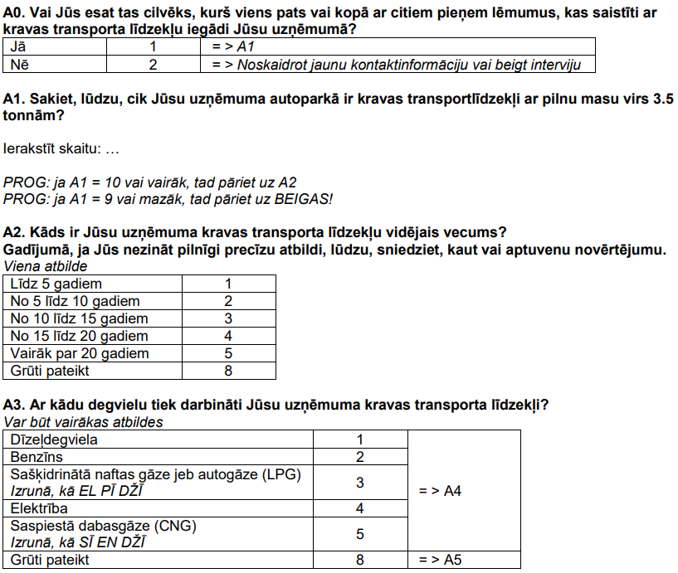
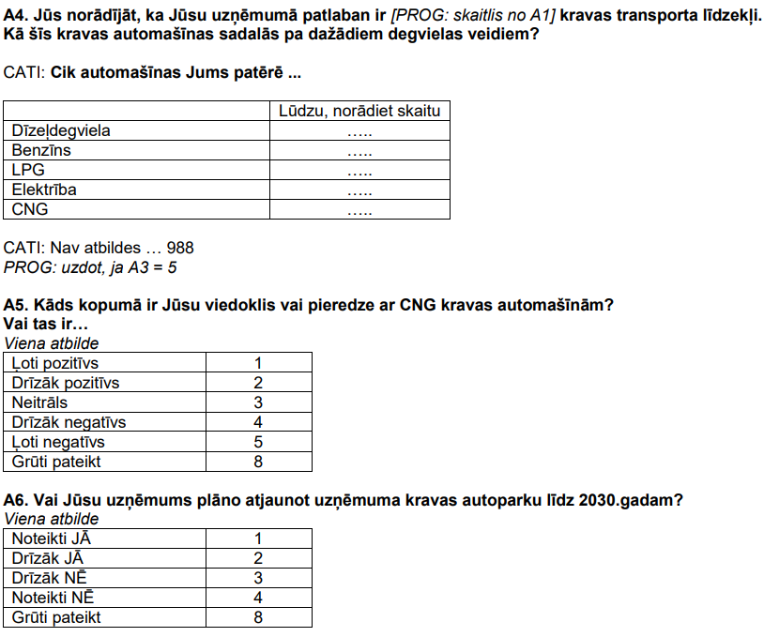
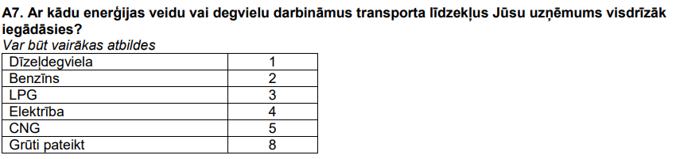
Aptaujas anketa (1)

Slide 28
Statistiskās kļūdas novērtēšanas tabula
Pētījuma rezultātos vienmēr pastāv zināma statistiskās kļūdas varbūtība. Analizējot un interpretējot pētījumā iegūtos rezultātus, to vajadzētu ņemt vērā. Tās atšķirības, kuras iekļaujas statistiskās kļūdas robežās jeb ir mazākas par to, var uzskatīt par nenozīmīgām.
PĒTĪJUMA REZULTĀTU STATISTIKĀS KĻŪDAS NOVĒRTĒŠANAS TABULA (ar 95% varbūtību)
Atbilžu sadalījums % | Respondentu skaits (bāze) N=
 | 50 | 75 | 100 | 200 | 300 | 400 | 500 | 600 | 700 | 800 | 900 | 1000 | 1050 | 1100
1 vai 99 | 2,8 | 2,2 | 1,9 | 1,4 | 1,1 | 1,0 | 0,9 | 0,8 | 0,7 | 0,7 | 0,6 | 0,6 | 0,6 | 0,6
2 vai 98 | 3,9 | 3,2 | 2,7 | 1,9 | 1,6 | 1,4 | 1,2 | 1,1 | 1,0 | 1,0 | 0,9 | 0,9 | 0,8 | 0,8
4 vai 96 | 5,4 | 4,5 | 3,8 | 2,7 | 2,2 | 1,9 | 1,7 | 1,6 | 1,5 | 1,4 | 1,3 | 1,2 | 1,2 | 1,2
6 vai 94 | 6,6 | 5,4 | 4,7 | 3,3 | 2,7 | 2,3 | 2,0 | 1,9 | 1,8 | 1,7 | 1,6 | 1,5 | 1,4 | 1,4
8 vai 92 | 7,5 | 6,1 | 5,3 | 3,8 | 3,1 | 2,7 | 2,4 | 2,2 | 2,0 | 1,9 | 1,8 | 1,7 | 1,6 | 1,6
10 vai 90 | 8,3 | 6,8 | 5,9 | 4,2 | 3,4 | 2,9 | 2,6 | 2,4 | 2,2 | 2,0 | 2,0 | 1,9 | 1,8 | 1,8
12 vai 88 | 9,0 | 7,4 | 6,4 | 4,5 | 3,7 | 3,2 | 2,9 | 2,6 | 2,4 | 2,3 | 2,1 | 2,0 | 2,0 | 1,9
15 vai 85 | 9,9 | 8,0 | 7,0 | 5,0 | 4,0 | 3,5 | 3,1 | 2,9 | 2,6 | 2,5 | 2,3 | 2,2 | 2,2 | 2,1
18 vai 82 | 10,7 | 8,7 | 7,5 | 5,3 | 4,4 | 3,8 | 3,4 | 3,0 | 2,9 | 2,7 | 2,5 | 2,4 | 2,3 | 2,3
20 vai 80 | 11,1 | 9,1 | 7,8 | 5,5 | 4,5 | 3,9 | 3,5 | 3,2 | 3,0 | 2,8 | 2,6 | 2,5 | 2,4 | 2,4
22 vai 78 | 11,5 | 9,4 | 8,1 | 5,7 | 4,7 | 4,1 | 3,6 | 3,3 | 3,1 | 2,9 | 2,7 | 2,6 | 2,5 | 2,5
25 vai 75 | 12,0 | 9,8 | 8,5 | 6,0 | 4,9 | 4,2 | 3,8 | 3,5 | 3,2 | 3,0 | 2,8 | 2,7 | 2,6 | 2,6
28 vai 72 | 12,5 | 10,2 | 8,8 | 6,2 | 5,1 | 4,4 | 3,9 | 3,6 | 3,3 | 3,1 | 2,9 | 2,8 | 2,7 | 2,7
30 vai 70 | 12,7 | 10,4 | 9,0 | 6,4 | 5,2 | 4,5 | 4,0 | 3,7 | 3,4 | 3,2 | 3,0 | 2,8 | 2,8 | 2,7
32 vai 68 | 12,9 | 10,6 | 9,1 | 6,5 | 5,3 | 4,6 | 4,1 | 3,7 | 3,5 | 3,2 | 3,1 | 2,9 | 2,8 | 2,8
35 vai 65 | 13,2 | 10,8 | 9,4 | 6,6 | 5,4 | 4,7 | 4,2 | 3,8 | 3,5 | 3,3 | 3,1 | 3,0 | 2,9 | 2,8
40 vai 60 | 13,6 | 11,1 | 9,6 | 6,8 | 5,5 | 4,8 | 4,3 | 3,9 | 3,6 | 3,4 | 3,2 | 3,0 | 3,0 | 2,9
45 vai 55 | 13,8 | 11,3 | 9,8 | 6,9 | 5,6 | 4,9 | 4,4 | 4,0 | 3,7 | 3,5 | 3,3 | 3,1 | 3,0 | 2,9
50 vai 50 | 13,9 | 11,3 | 9,8 | 6,9 | 5,7 | 4,9 | 4,4 | 4,0 | 3,7 | 3,5 | 3,3 | 3,1 | 3,0 | 3,0
Lai noteiktu statistisko mērījuma kļūdu, ir jāzina respondentu skaits attiecīgajā grupā un rezultāts procentos. Izmantojot šos lielumus, tabulas attiecīgajā iedaļā var atrast statistiskās mērījuma kļūdas robežas +/- procentos ar 95% varbūtību.
Notes:
28

Slide 29
SKDS
tirgus un sabiedriskās domas pētījumu centrs
Baznīcas iela 32-2, Rīga, Latvija, LV-1010
Tālr.: +371 67 312 876, E-pasts: skds@skds.lv
www.skds.lv

